Slide 1
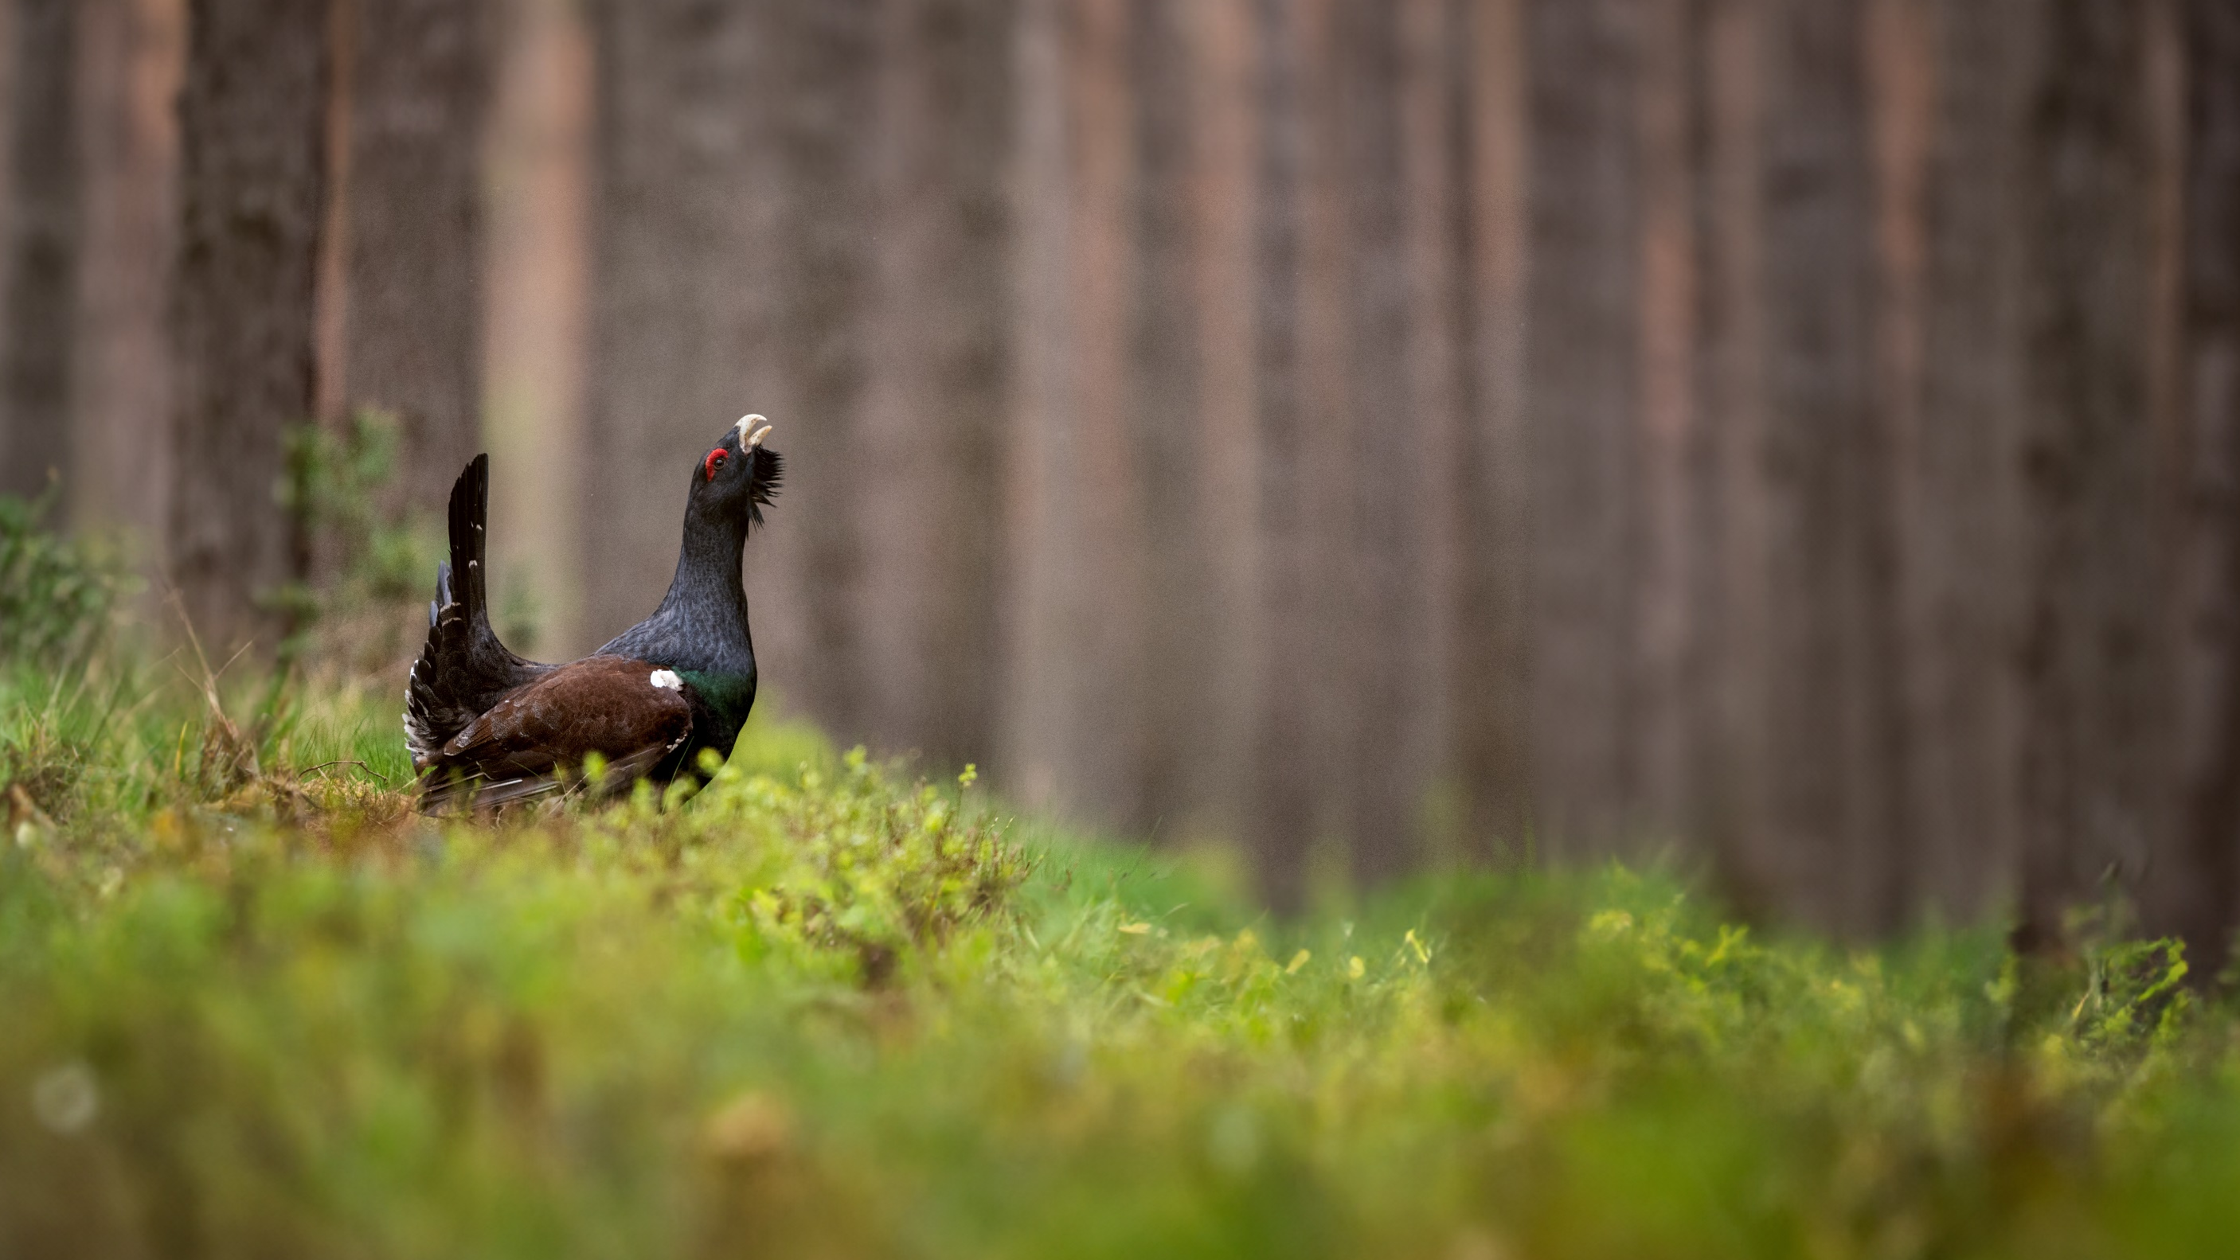




S. Hennig
Die Etablierung und Stabilisierung der Auerhuhnpopulation in Brandenburg mit Hilfe von schwedischen Wildvögeln
18.09.2025

Slide 2
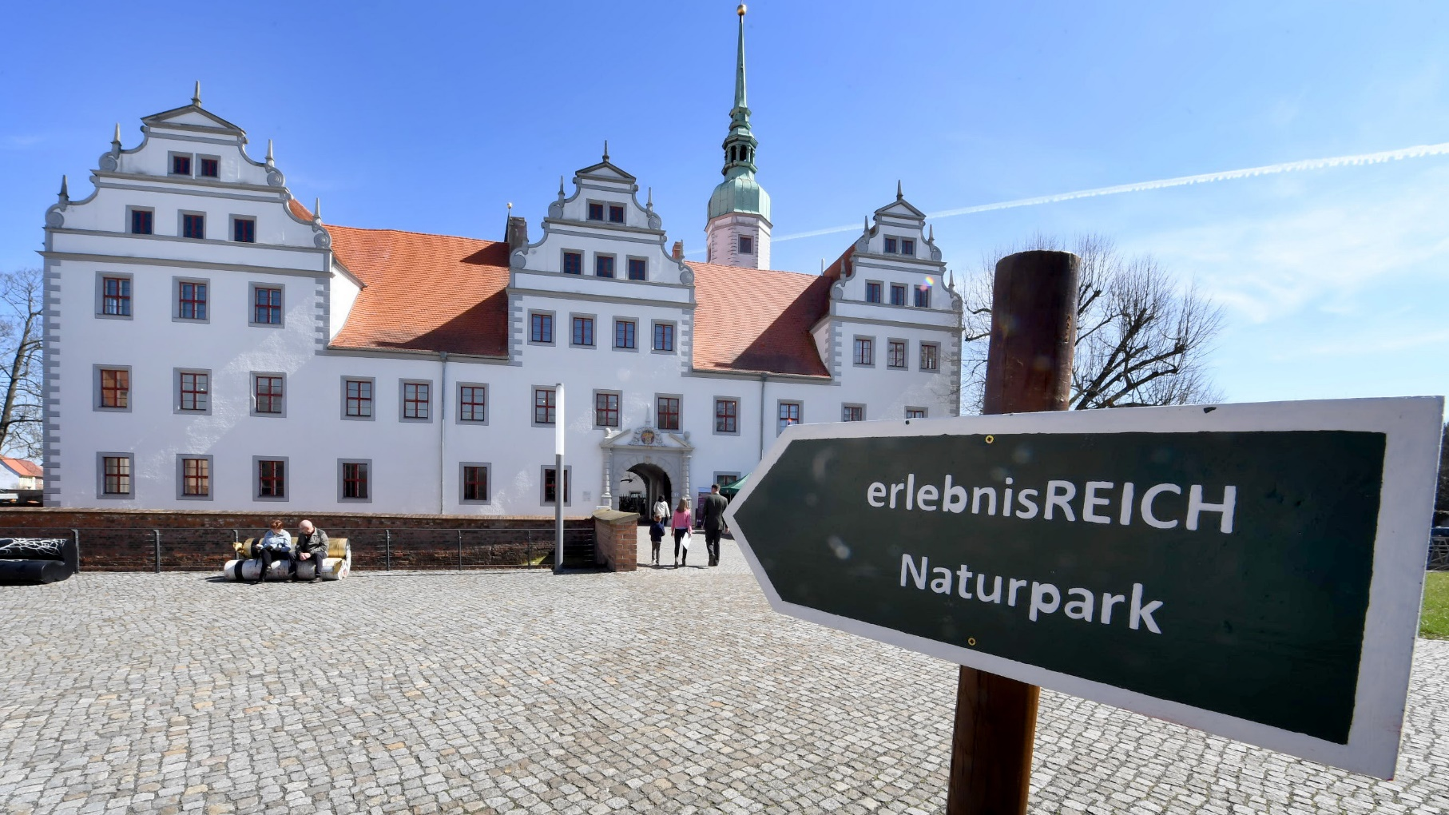
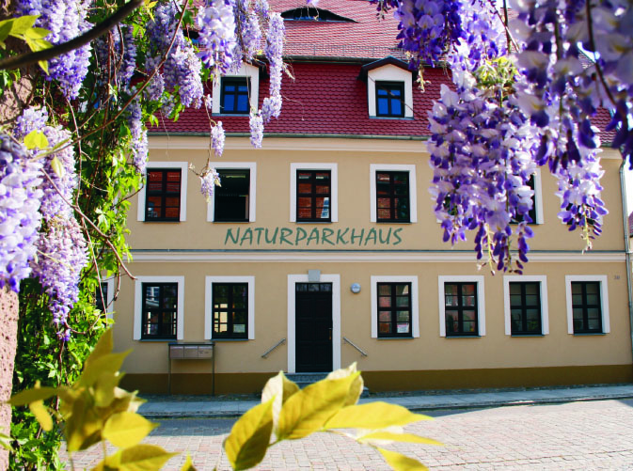
Förderverein Naturpark Niederlausitzer Heidelandschaft e.V.
1991 gegründet, 52 Mitglieder (2025)
6 ELER-geförderte Projekte

Slide 3
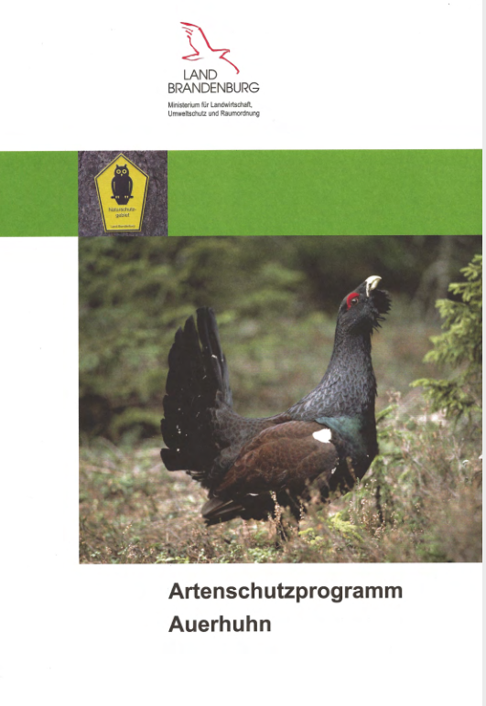
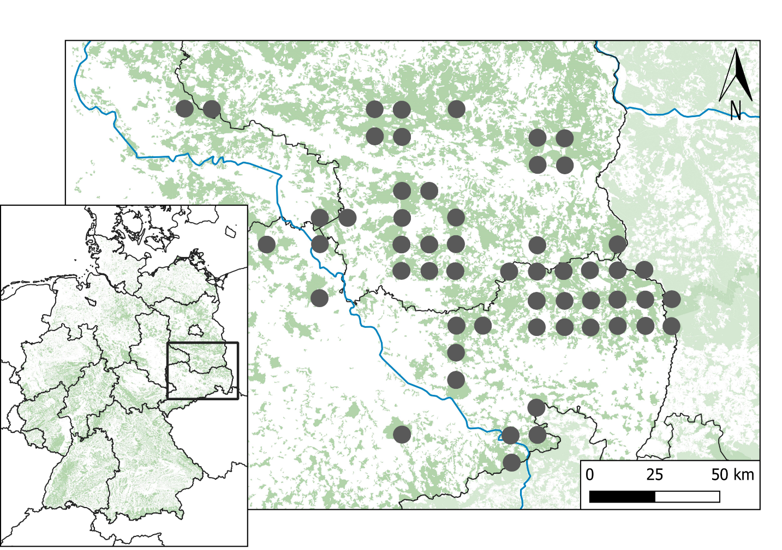
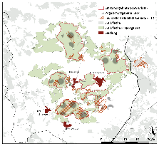
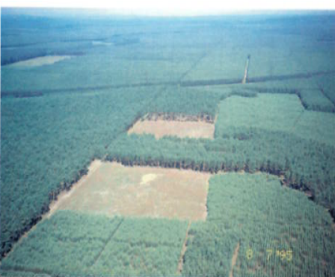
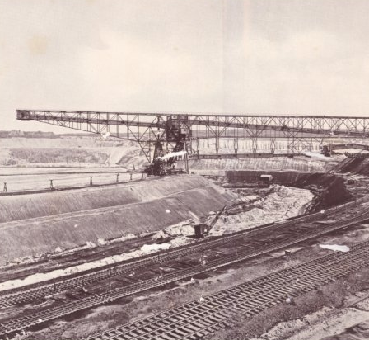
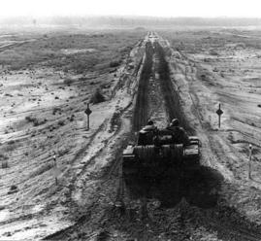
Historie
Habitatverbes-serungen
Pilotprojekt
(2012 - 2014)
Mlur 2002, mod.
Art des Anhang I der Europäischen Vogelschutzrichtlinie
Leitart mit hoher kulturell-ethische Bedeutung
Notes:
Last documentations:
Liebenwerdaer Heide: 1992
Weißhaus: 1991
Rochauer Heide: 1998

Slide 4
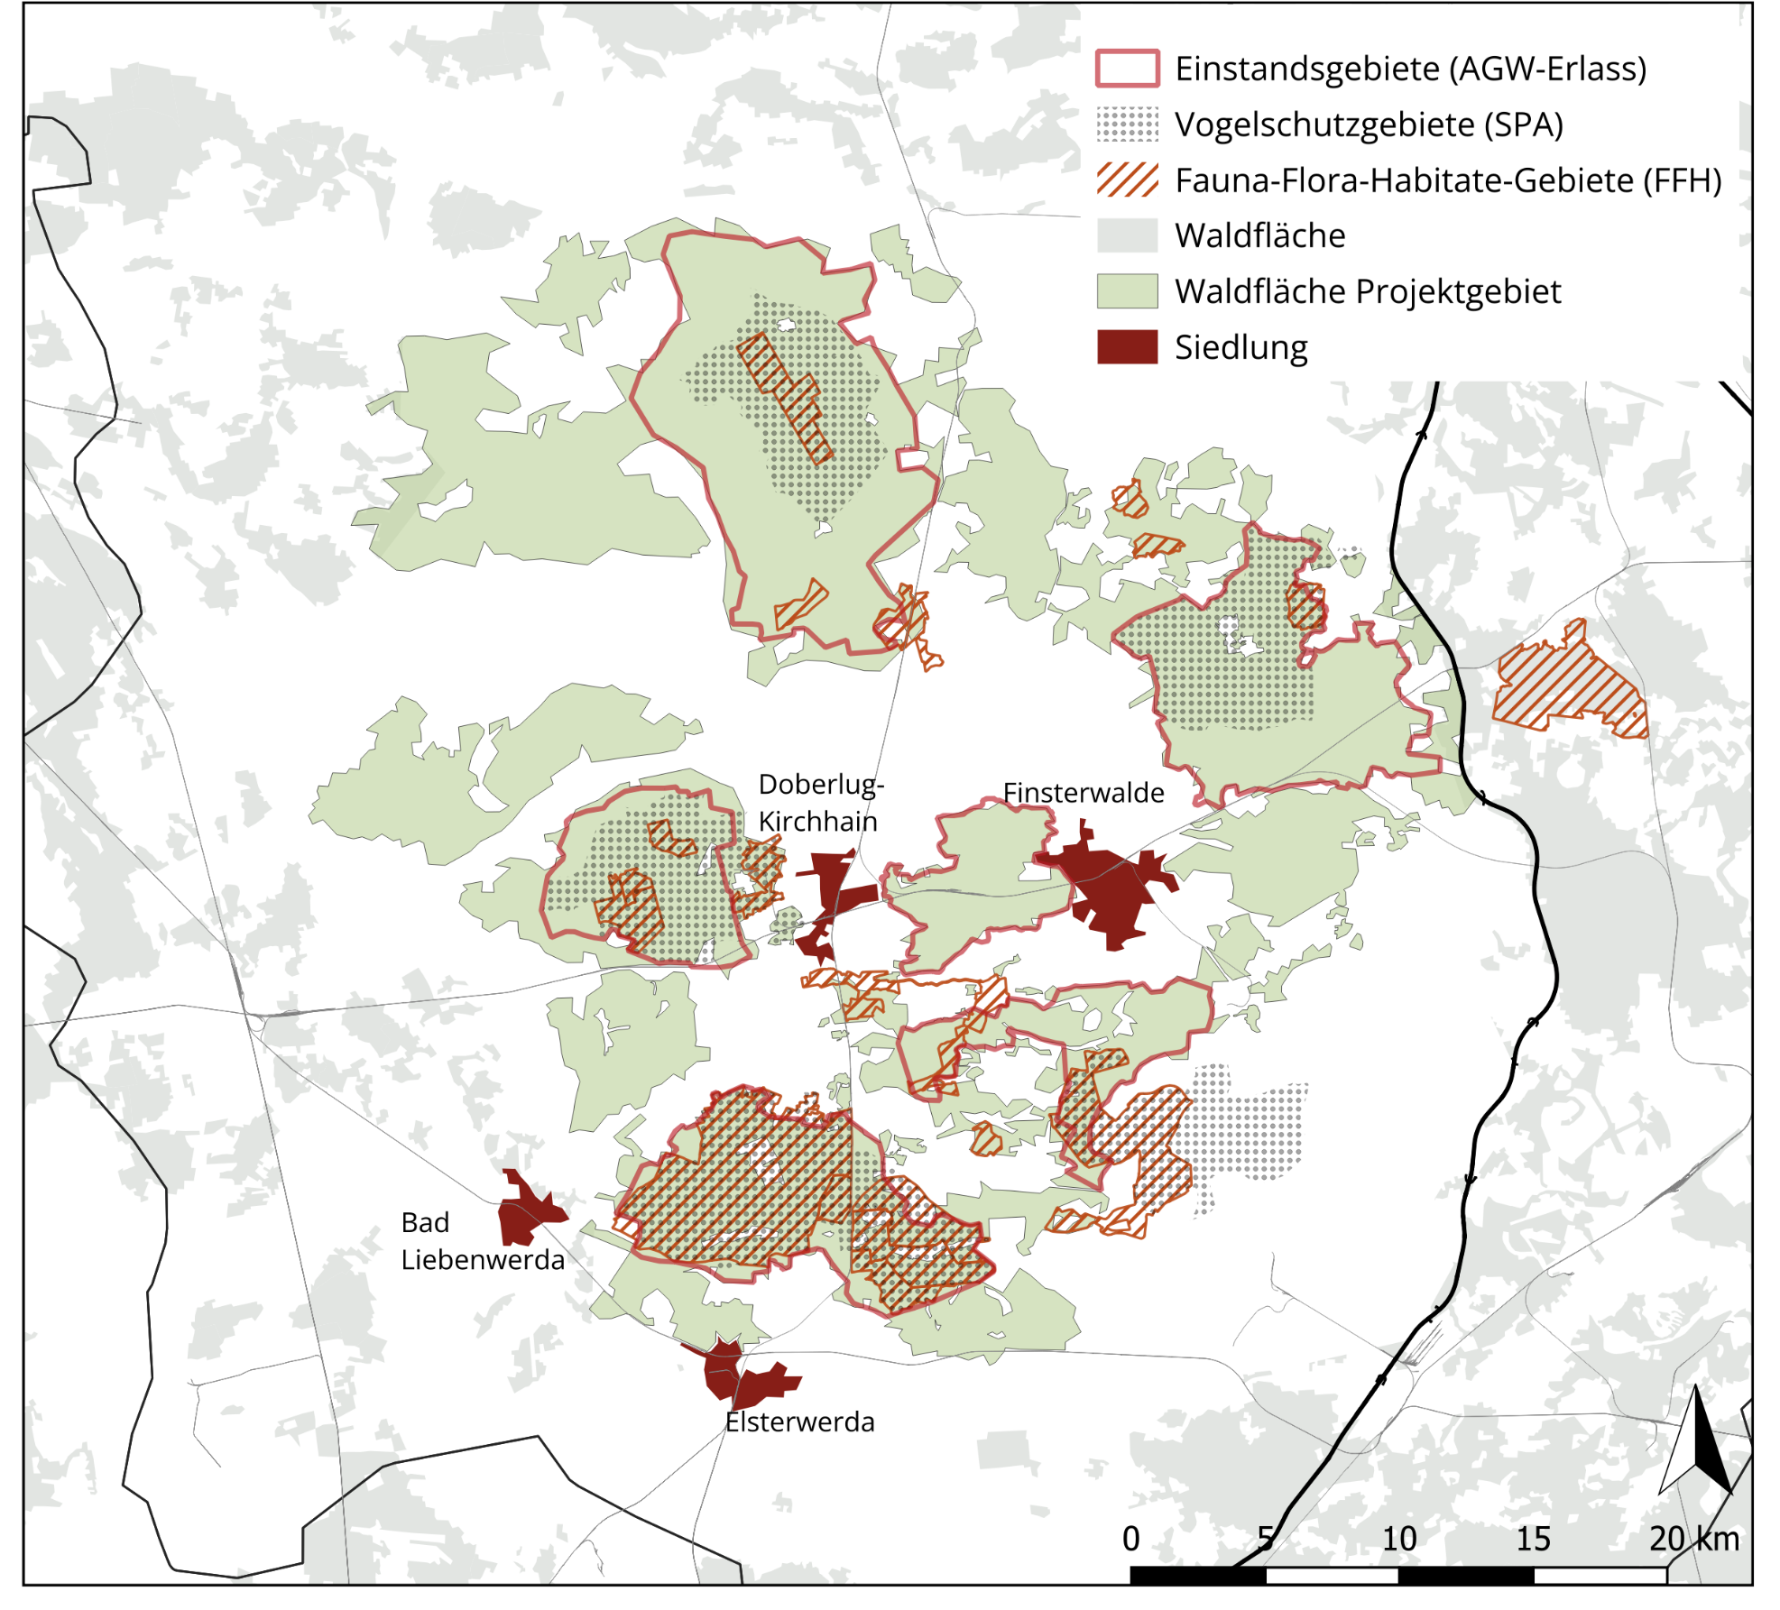
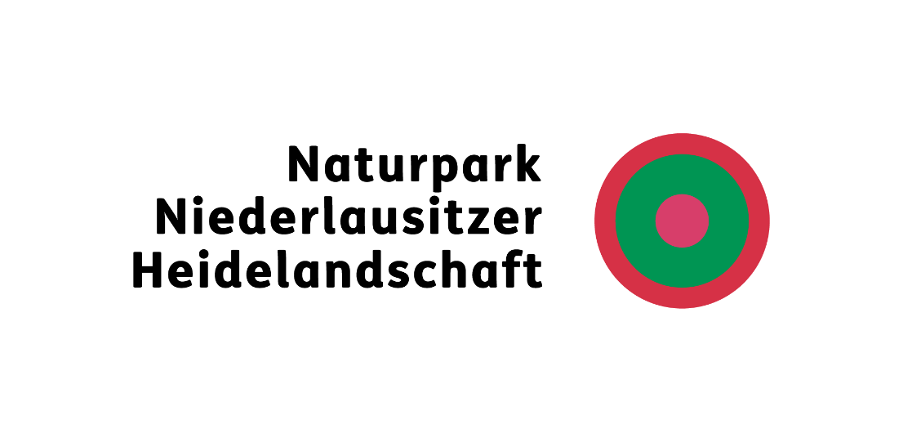
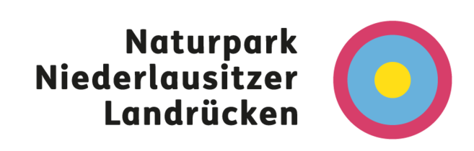
Projektgebiet
Projekte
03/2017 - 31/2021:„Etablierung des Auerhuhns in der Niederlausitz“
04/2022 - 31/2024: „Stabilisierung und genetische Diversifizierung“
10/2023 - 12/2024: „Verblendung von Forstschutzzäunen“
Projektteam: 4 - 5 Mitarbeitende
Abgerufene Mittel: 2,06 Mio. €
Kernfläche (SPA): ca. 17.000 ha
Erweiterte Projektfläche (AGW): ca. 30.000 ha
LK: EE, LDS, OSL, TF
2 Naturparke

Slide 5
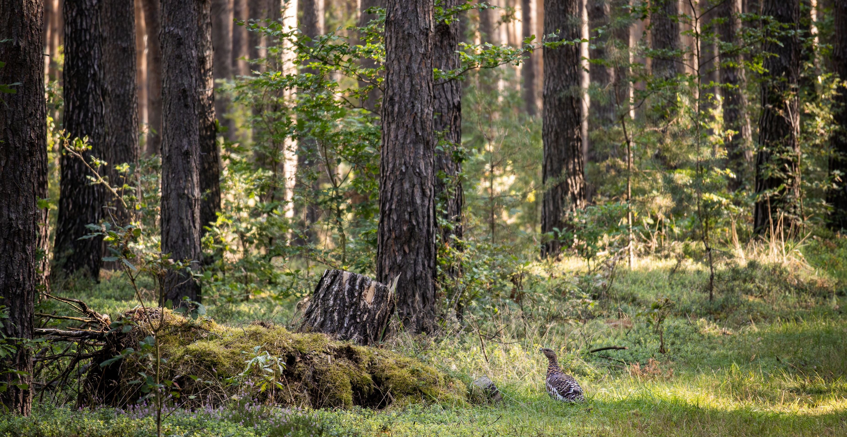

Auerhuhn-Lebensraum

Slide 6

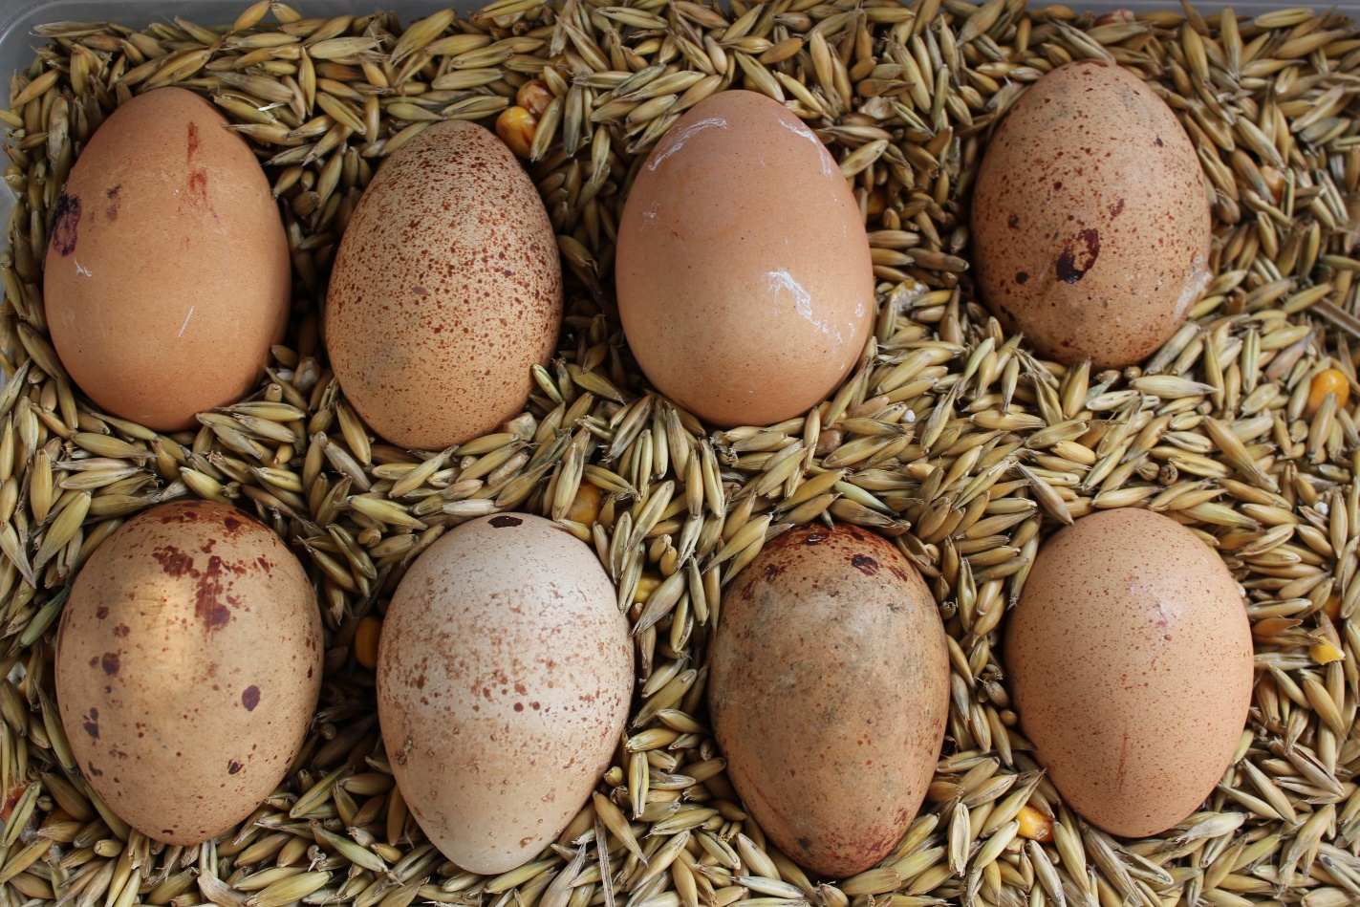
Tierbeschaffung
Freisetzung (ca. 45 Tiere pro Jahr)
Schwedischer Wildfänge
Nachzucht mit Ursprung in Wildpopulationen

Slide 7
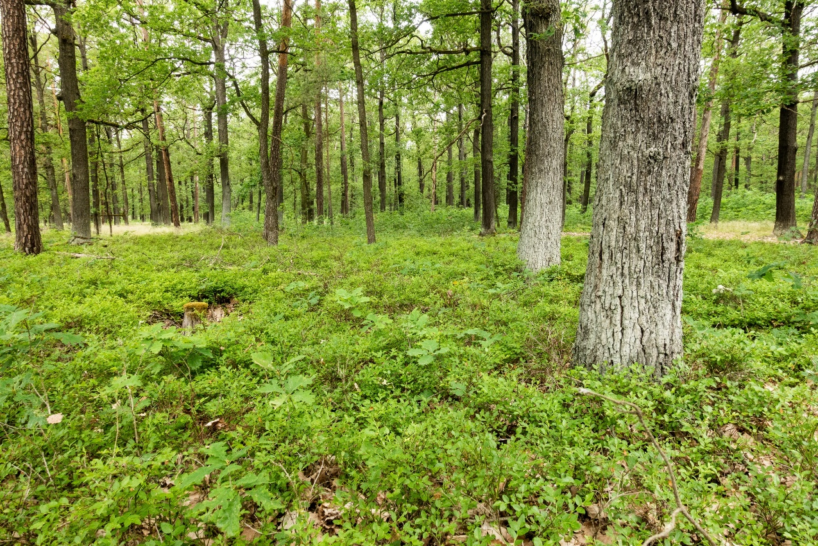
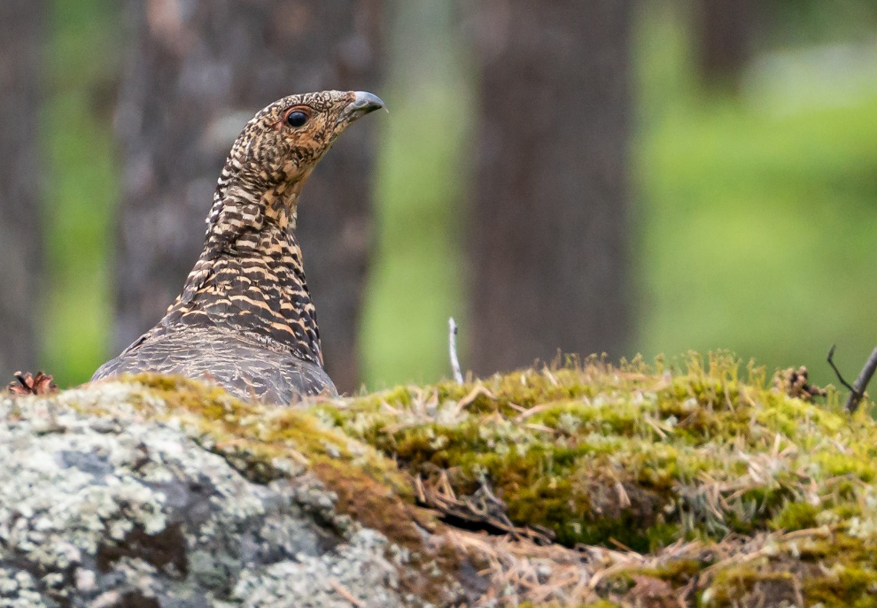
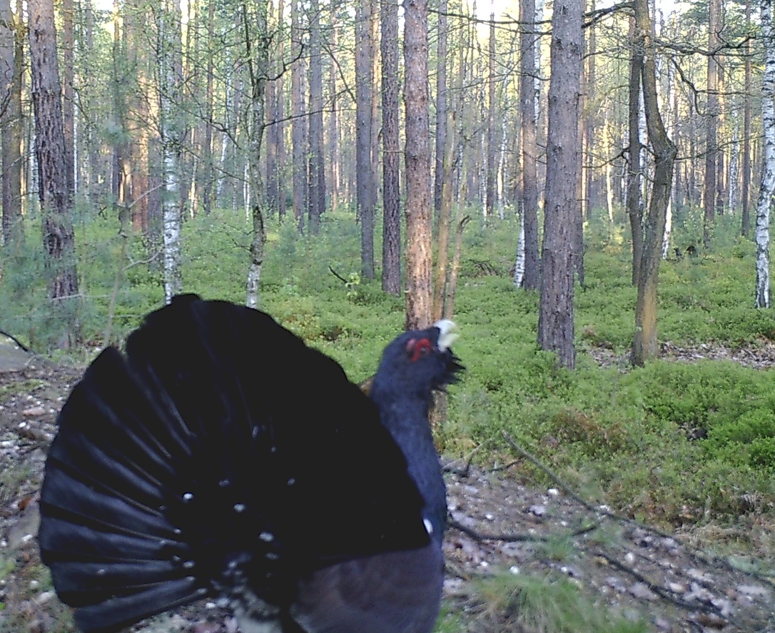
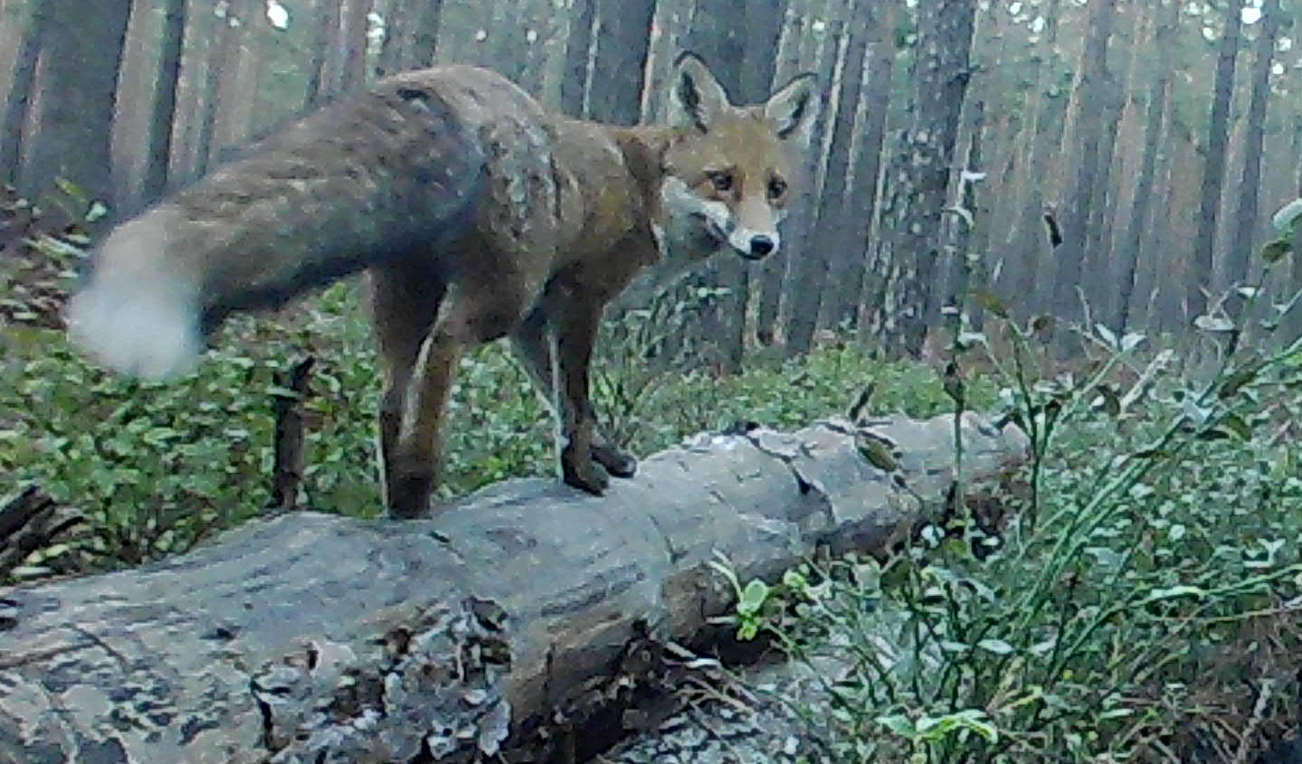
Arbeitsbereiche
Habitatverbesserung
Auswilderung
Monitoring
Prädatoren-management

Slide 8
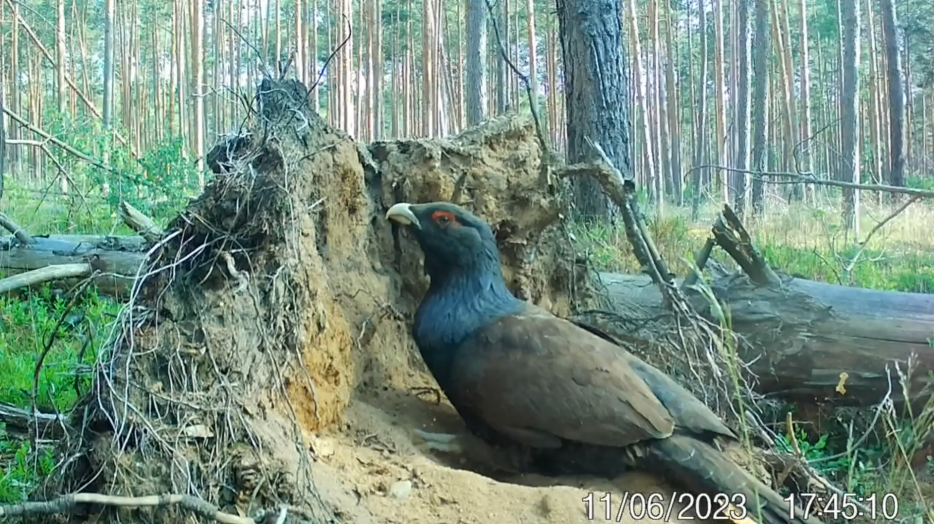
Monitoring

Slide 9
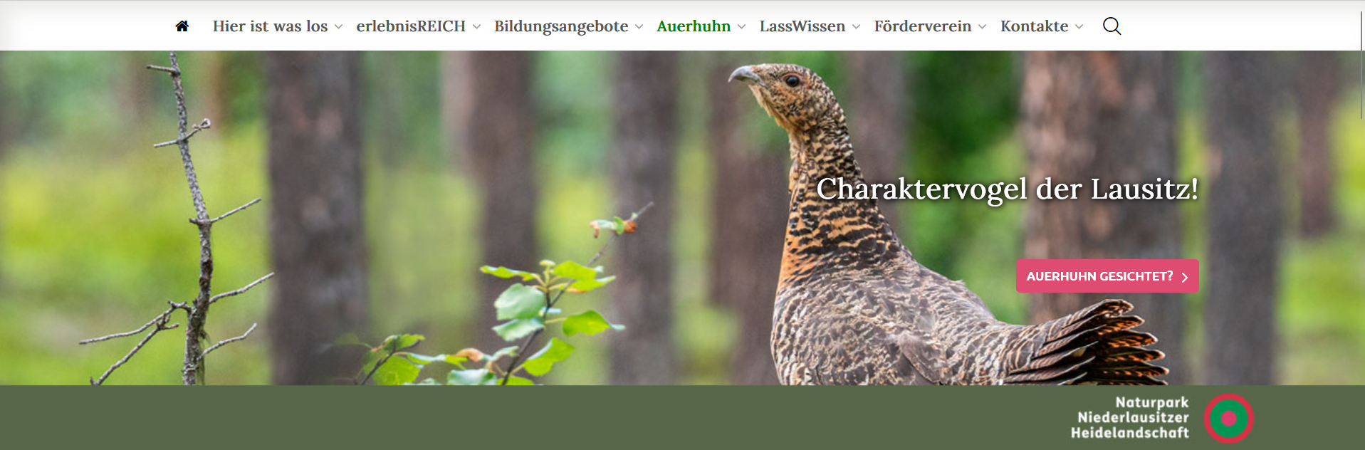
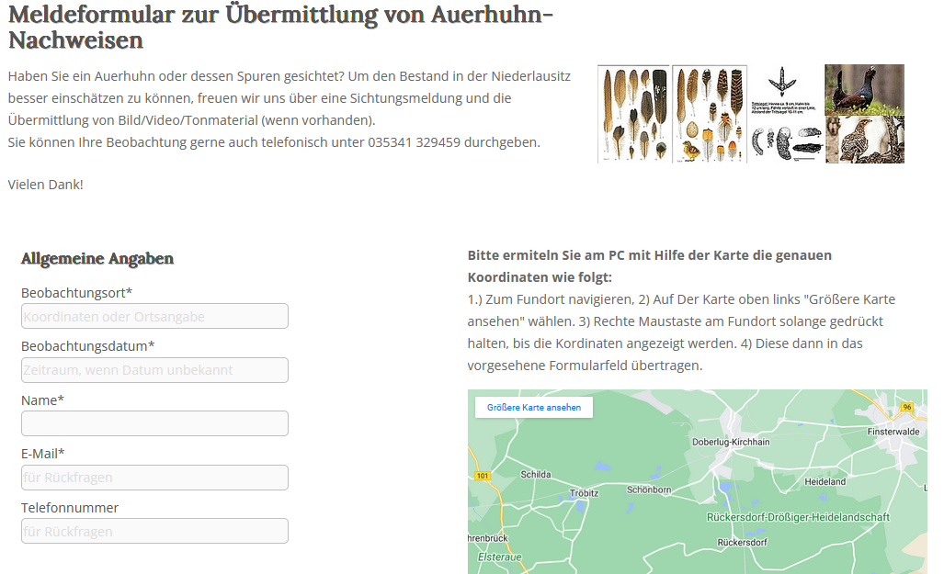
Citizen Science
https://naturpark-nlh.de/

Slide 10
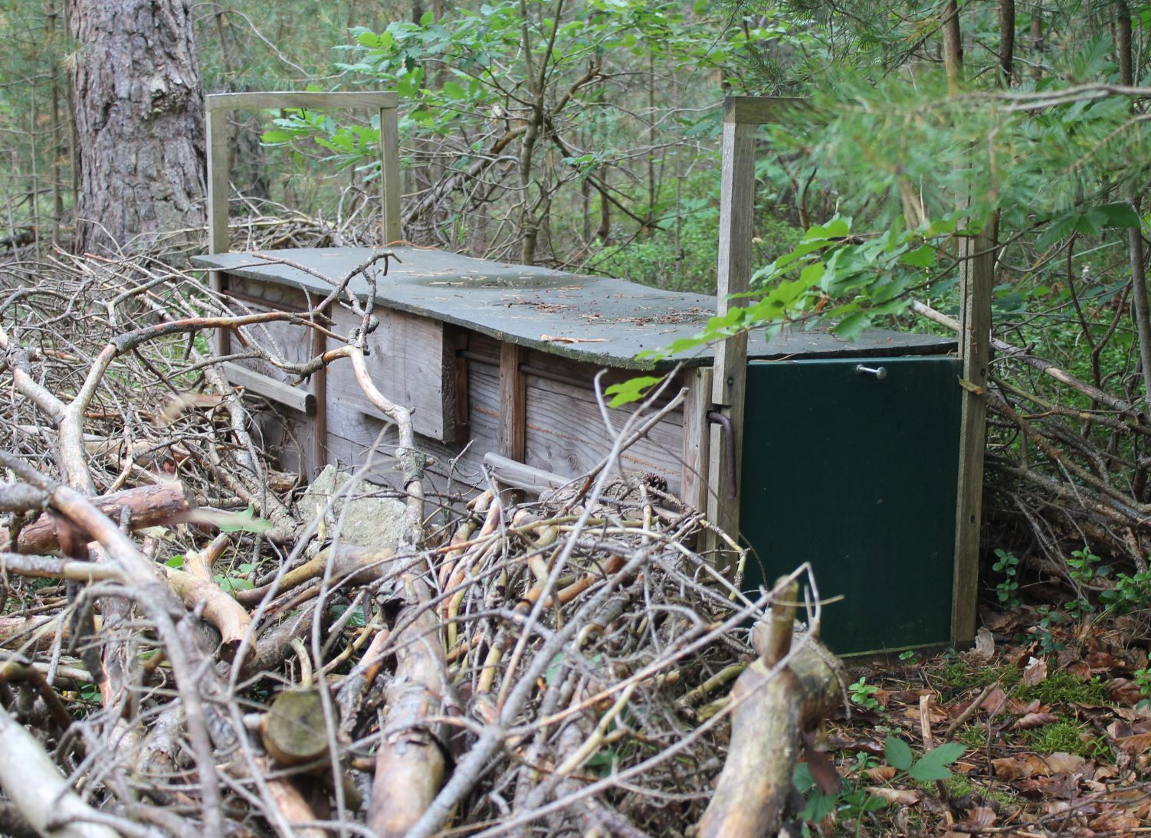
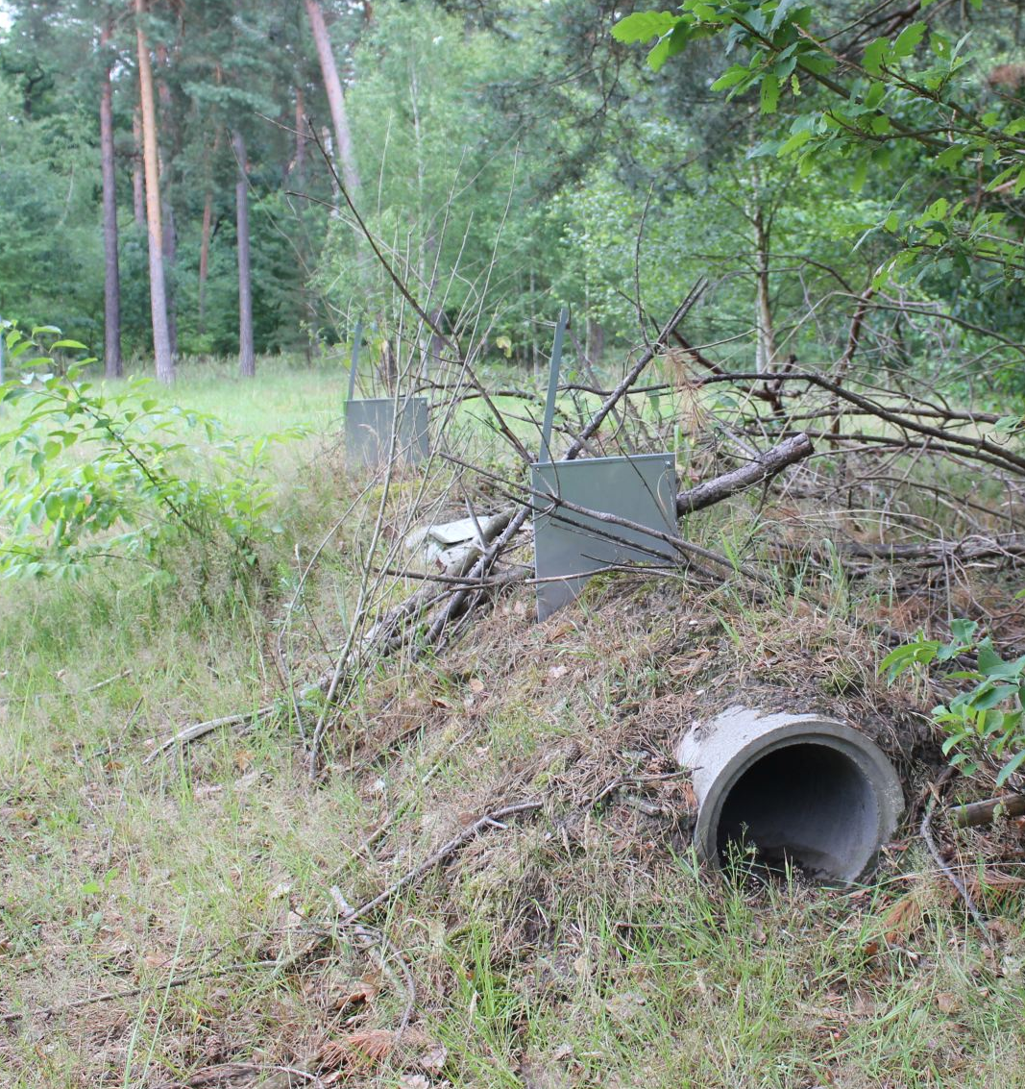
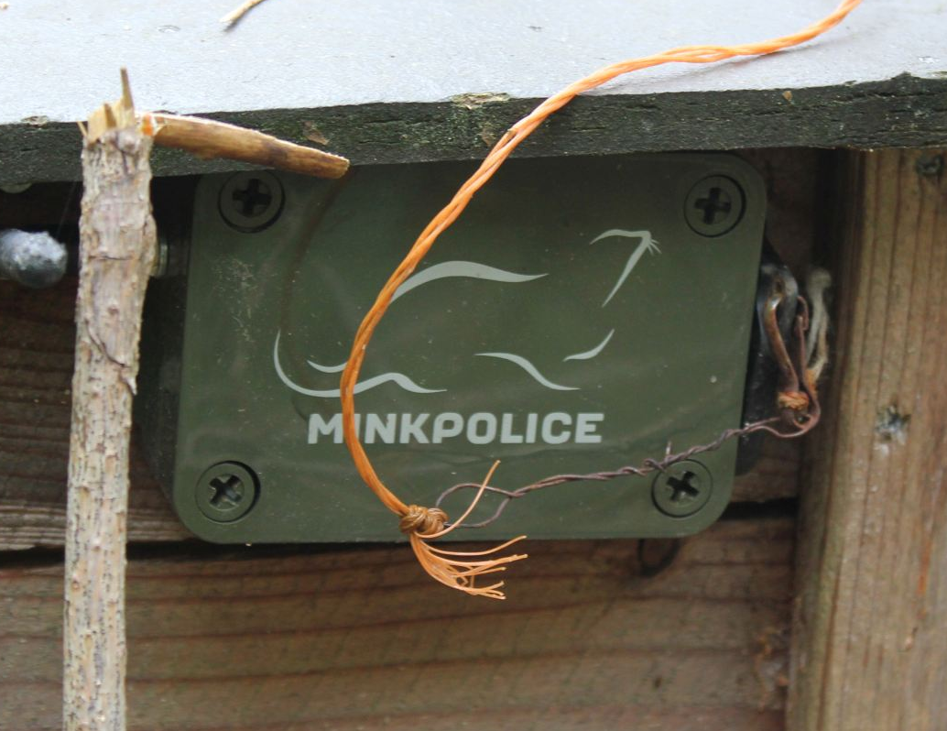
Prädatorenmanagement
10
Notes:
Prädatorenmanagement durch Mitarbeiter im Projekt
Zur Verfügungstellung von Fallensystemen für Jäger

Slide 11
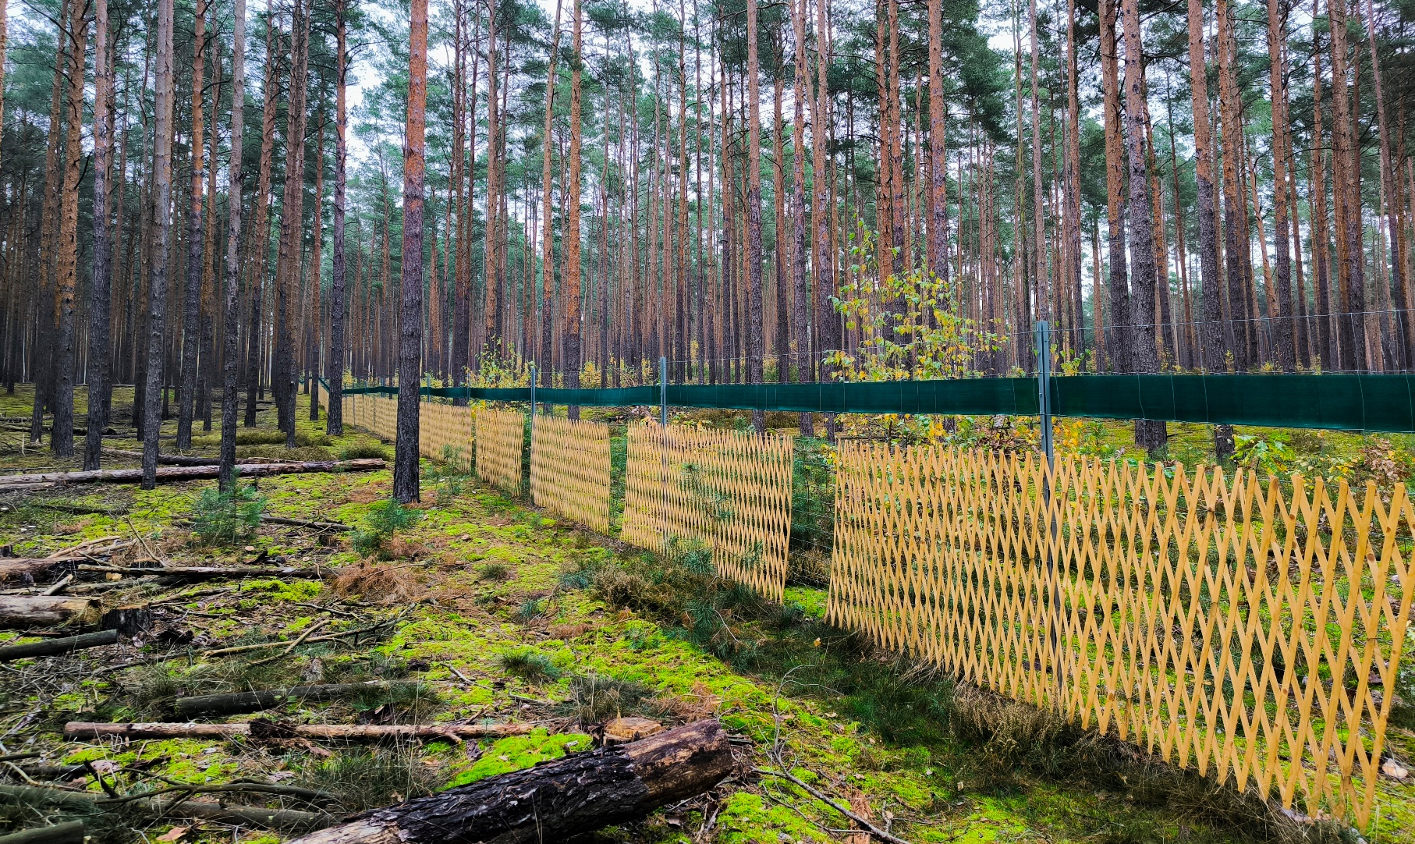
Biologisch abbaubare Zaunverblendung
Verblendung von Forstschutzzäunen
Materialbeschaffung für 10 km Zaunlänge
Anbringung durch Flächeneigentümer
Verhinderung von letalen Anflügen von Auerhuhn und anderen Arten

Slide 12
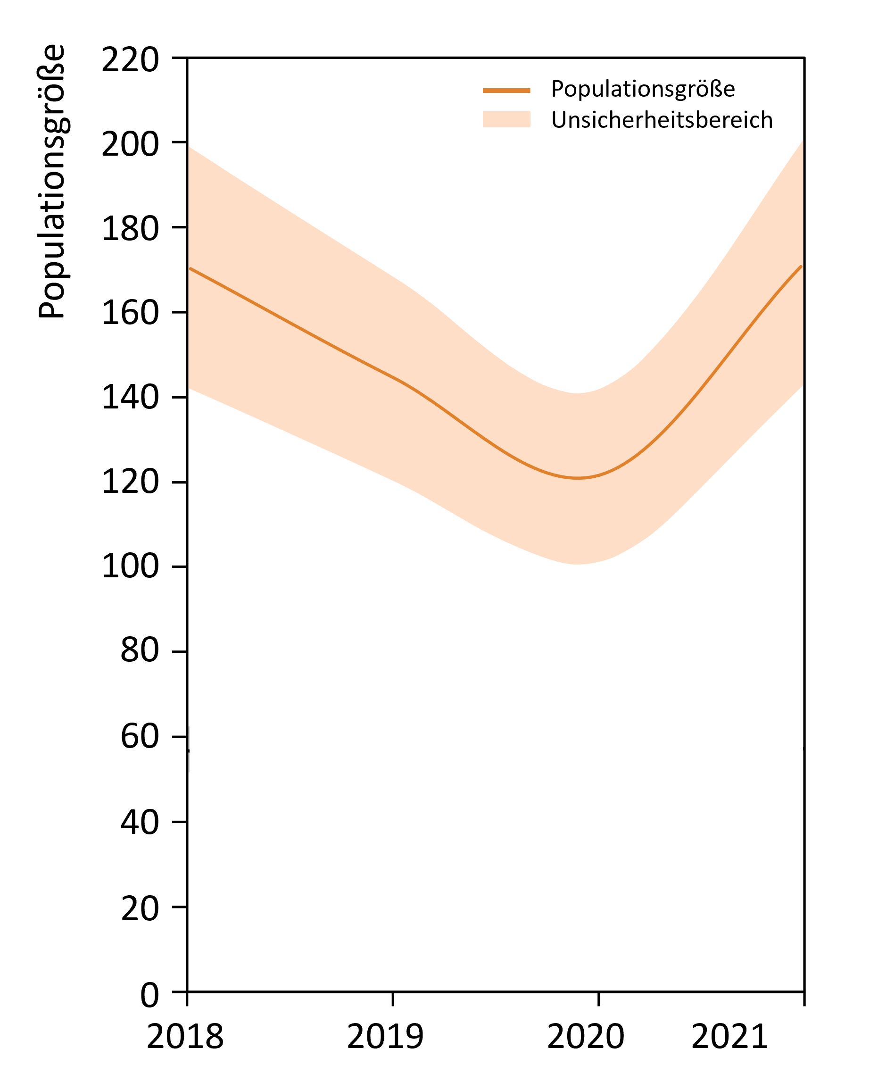
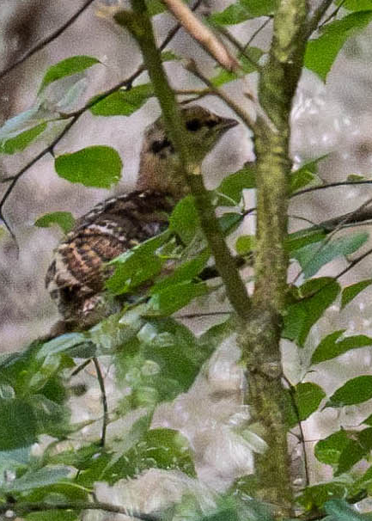
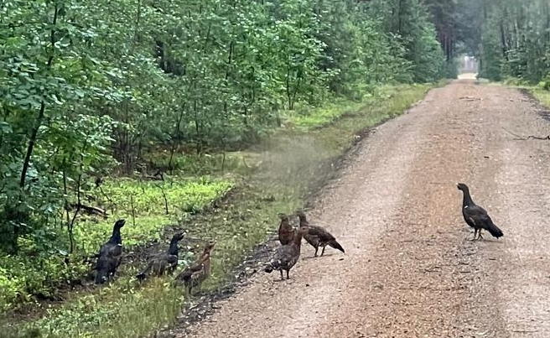
Populationsgröße und Ausblick
P. Seefeld
Populationsgröße zwischen 130 und 180 Tieren
Überlebensraten freigesetzter Tiere vergleichbar zu Wildpopulationen
Ziel: Verzicht auf Freisetzungen auf ausgewählten Flächen und Monitoring der Populationsentwicklung

Slide 13



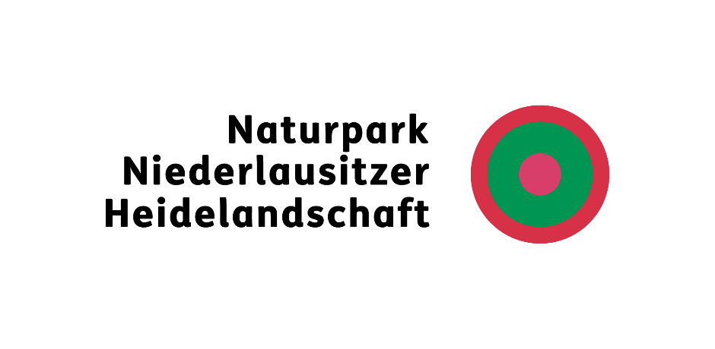


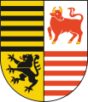










Vielen Dank!
Landkreis Elbe-Elster
Bundesforstbetrieb Lausitz

